Slide 1
Hochsensibilität und seelische Erkrankung aus fachärztlicher Perspektive
Prof. Dr. med. Samuel Pfeifer

Slide 3
Hochsensibilität als Trend
Die verfügbare Literatur und die Forschungsarbeiten zum Thema Hochsensibilität haben in den letzten Jahren rasant zugenommen. (Bibliographie: www.hochsensibel.org)
Betroffene Menschen fühlen sich durch die Bücher und Webseiten stark angesprochen in ihrer seelischen Erlebensweise.
Das Phänomen HSP ist nicht einfach zu erforschen.
Viele Psychiater zweifeln das Phänomen an, weil sie selbst nicht das Fachwissen und die inneren Antennen dafür haben.

Slide 4
Kritik am Konzept
KRITIK: Datenlage zu dünn, vielfältige Eigenschaften, in denen sich viele wiedererkennen.
Hohe Überlappung mit Depression, Dysthymie und ängstlich-vermeidender Persönlichkeit.
ZYNISCH: «Das Konstrukt erinnert stark an den Begri des „Burnout“, der es ebenso ermöglicht, Schonraum zu erhalten, ohne als krank gelten zu müssen.»
Meissner A. (2015). NeuroTransmitter 26(9):16-17.
Notes:
Meissner A. (2015). Hochsensible Persönlichkeiten – ein wohl überflüssiges Störungskonzept. NeuroTransmitter 26(9):16-17.

Slide 5
Der Klempner und das nasse Smartphone
Psychiater, die das Phänomen der Hochsensibilität leugnen, sind einem Klempner zu vergleichen, der versucht, mit seiner Wasserrohrzange ein Smartphone zu reparieren

Slide 6
Was ist eigentlich Hochsensibilität?

Slide 7
Hochsensibilität – ein Persönlichkeitsmerkmal
Hochsensibilität ist ein Persönlichkeitsmerkmal: bei den Betroffenen arbeitet der Filter des Nervensystem anders als bei Normalsensiblen, sodass sie eine erhöhte Empfänglichkeit für äußere wie innere Reize besitzen.
HSP nehmen etwa Geräusche und Berührungen stärker wahr. Erinnerungen, Vorstellungen und Gedanken bleiben länger und intensiver in ihrem Bewusstsein.
Sie haben ein tiefes Erleben und können gut mit anderen Menschen mitfühlen, andererseits sind sie schneller überreizt und brauchen lange, um alles zu verarbeiten.
Modifiziert nach: http://lexikon.stangl.eu/2896/hochsensibilitaet/ © Online Lexikon für Psychologie und Pädagogik
Notes:
Hochsensibilität – auch Hochsensitivität oder eher unscharf Überempfindlichkeit – ist ein Persönlichkeitsmerkmal, manche sprechen von einer Begabung, wobei bei den Betroffenen die Filter des Nervensystem anders als bei Normalsensiblen arbeitet, sodass sie eine erhöhte Empfänglichkeit für äußere wie innere Reize besitzen. Hochsensible nehmen etwa Geräusche und Berührungen stärker wahr, und was ihr Innenleben angeht, bleiben Erinnerungen, Vorstellungen und Gedanken länger und intensiver in ihrem Bewusstsein, was Vor- und Nachteile hat, denn einerseits haben Hochsensible ein tiefes Erleben und können gut mit anderen Menschen mitfühlen, andererseits sind sie schneller überreizt und brauchen lange, um alles zu verarbeiten. So kann sich für einen Betroffenen ein schwelender Konflikt noch nach Wochen so stark anfühlen wie zu Beginn.
Quelle: http://lexikon.stangl.eu/2896/hochsensibilitaet/ © Online Lexikon für Psychologie und Pädagogik

Slide 8
Sensory Processing Sensitivity (Aron)
RESILIENZ
Innere Ruhe trotz äusserer Signale
RESONANZ
Mitschwingen im eigenen Rhythmus Positives Erleben der Signale
SENSIBLE
REIZÜBER-FLUTUNG
Störende Signalverstärkung Reizüberflutung / Rückzug

Slide 9
Welche Forschungsbefunde gibt es zur HSP?

Slide 10
Ein kurzer Überblick
Neurologische Befunde – Kindling
Temperamentsforschung (Borries & Ostendorff 2014) bestätigt das HSP-Konstrukt
Funktionelle Kernspintomographie (fMRI) / Acevedo et al. 2014 weist deutliche Unterschiede auf.
Genetische Befunde: Hinweise auf frühe Temperamentsunterschiede und eine Umgebungs-Sensibilität (Pluess 2015) bei Kindern; genetische Polymorphismen
Faktorenanalyse des HSP-Konstrukts: Problematische Sensibilität und Ästhetische Sensibilität.

Slide 11
Kindling und Sensibilisierung
Wiederholte schwache Reize führen zu vermehrten neuronalen Antworten.
Die Auswirkungen sind nicht nur lokal , sondern der Effekt pflanzt sich zu entfernten Arealen fort.
Die neuronale synaptische Plastizität führt zu einer „Sensibilisierung" des Gehirns für epileptische Anfälle, auch ohne manifeste äussere Auslöser.
Notes:
Als Kindling wird in der Neurologie die fortschreitende Zunahme neuronaler Antworten auf eher seltene und schwache Stimulation von Gehirnarealen bezeichnet.
Die Auswirkungen sind nicht nur lokal feststellbar. Manches deutet darauf hin, dass auch neuronale Veränderungen in von der "Kindling-Region" entfernten Arealen zum Effekt beitragen.
Ein in der Schwere zunehmender Verlauf einer Epilepsie legt die Existenz eines Mechanismus nahe, der kurz andauernde neuronale epileptische Entladungen (die sich nicht durch einen sichtbaren Krampfanfall zeigen müssen) mit langfristigen Veränderungen der Nervenzellen beantwortet, die schließlich in epileptischer Fokusbildung und Anfällen enden.
Die neuronale synaptische Plastizität führt zu einer „Sensibilisierung" des Gehirns für epileptische Anfälle, auch ohne manifeste äussere Auslöser.

Slide 12
Sensibilisierung bei Fibromyalgie
a) Erhöhte Erregbarkeit der Rückenmarksneuronen nach einer Verletzung
b) Vergrösserung der Empfindungsfelder der Neuronen
c) Verminderte Schmerzschwelle
d) Aufbau neuer afferenter Inputs
Quelle: Staud R. (2005). The neurobiology of chronic musculosceletal pain (including chronic regional pain). In: Wallace DJ & Clauw DJ (eds.) Fibromyalgia & Other Central Pain Syndromes. Philadelphia: Lippincott Williams & Wilkins. S. 45 - 62.
Notes:
Quelle:
Staud R. (2005). The neurobiology of chronic musculosceletal pain (including chronic regional pain). In: Wallace DJ & Clauw DJ (eds.) Fibromyalgia & Other Central Pain Syndromes. Philadelphia: Lippincott Williams & Wilkins. S. 45 - 62.

Slide 13
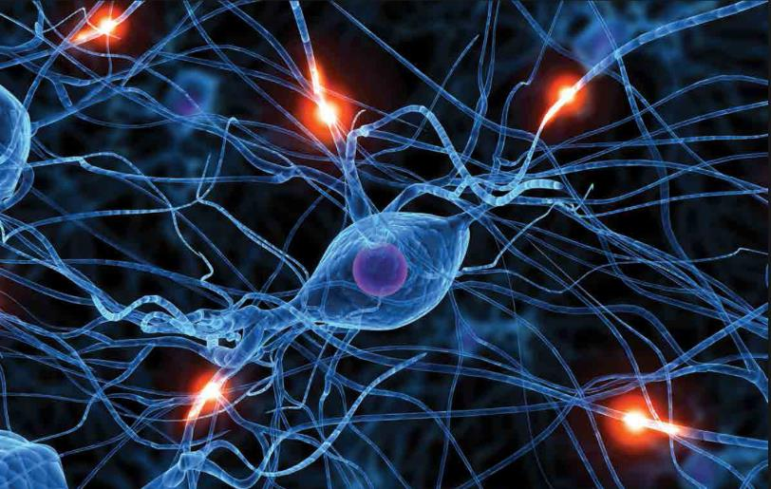
Sensibilisierung für Schmerz
Unterschiedliches individuelles Schmerzempfinden
Nozizeptor leitet Reiz weiter
Die Schmerzschwelle wird verschoben.
Einflussfaktoren: Bradykinin, Prostaglandin E2 und Serotonin. Steigt die Konzentration dieser Stoffe über ein gewisses Maß an, so kommt es zu einer Schmerzreaktion.
Aber auch, wenn die Konzentration die Schmerzschwelle nicht überschritten wird, reicht eine geringe Menge dieser Stoffe aus, um die Erregbarkeit der Nozizeptoren zu steigern. >>> SENSIBILISIERUNG.
Notes:
Die Schmerzschwelle ist nicht immer gleich.
Das Schmerzempfinden ist nicht bei allen Menschen gleich, weil es von vielen unterschiedlichen Faktoren beeinflußt wird. Aber auch das Schmerzempfinden eines Menschen ist nicht immer gleich. Ein Schmerzreiz, der an einem Tag zu einer heftigen Schmerzreaktion führt, wird an einem anderen Tag nur als störend empfunden. Der Reiz wurde in beiden Fällen vom Nozizeptor wahrgenommen und weitergeleitet. Die Schmerzschwelle aber hat sich verschoben.
Die Veränderung der Schmerzschwelle wird durch die Freisetzung körpereigener chemischer Substanzen bewirkt, die die Nozizeptoren empfindsamer und aufnahmefähiger machen. Einige dieser Substanzen sind Bradykinin, Prostaglandin E2 und Serotonin. Bei einer Schädigung (Noxe) werden diese Substanzen freigesetzt. Steigt die Konzentration dieser Stoffe über ein gewisses Maß an, so kommt es zu einer Schmerzreaktion. Aber auch, wenn die Konzentration die Schmerzschwelle nicht überschritten wird, reicht eine geringe Menge dieser Stoffe aus, um die Erregbarkeit der Nozizeptoren zu steigern. Das wird im Schaubild durch ein (+) deutlich gemacht. Die Nozizeptoren sind dann empfindlicher und der Mensch nimmt Schmerzen eher und stärker wahr.
Sensibilisierung der Nervenenden.
Durch die Schmerzstoffe wird nicht nur eine Sensibilisierung der Nervenenden bewirkt. Diese Stoffe wirken sich auch auf die Durchlässigkeit der Gefäßwände aus und Bewirken ein Engstellen der Blutgefäße. Die gesamte chemische Umgebung des Nozizeptors wird verändert und steigert seine Erregbarkeit.
Substanz P wirkt auf die Blutgefäße.
Wird ein afferenter Nozizeptor stärker erregt, setzt er eine Substanz frei, die "Substanz P" genannt wird. Substanz P bewirkt eine starke Erweiterung der Blutgefäße und steigert die Durchlässigkeit der Gefäßwände. Als Folge davon wird die örtliche Durchblutung des Gewebes erhöht. Auch diese Vorgänge bewirken eine Steigerung der Empfindsamkeit des Nozizeptors.
Vieles ist noch nicht erforscht.Dieses komplizierte Wechselspiel der Wirkung chemischer schmerzauslösender Stoffe auf die Nozizeptoren ist höchstwahrscheinlich verantwortlich für viele Schmerzformen. Bisher sind aber noch nicht alle möglichen Folgen erforscht. Auch sollte bedacht werden, daß nicht alle Schmerzformen so erklärt werden können.
Sensibilisierung der Nervenenden.
Sensibilisierung der Nervenenden
Durchlässigkeit der Gefäßwände wird erhöht
Die gesamte chemische Umgebung des Nozizeptors wird verändert und steigert seine Erregbarkeit.
Substanz P wirkt auf die Blutgefäße.
Wird ein afferenter Nozizeptor stärker erregt, setzt er Substanz P frei -- bewirkt eine starke Erweiterung der Blutgefäße und steigert die Durchlässigkeit der Gefäßwände. Als Folge davon wird die örtliche Durchblutung des Gewebes erhöht. Auch diese Vorgänge bewirken eine Steigerung der Empfindsamkeit des Nozizeptors.

Slide 14
Stufen der Sensibilisierung
GENETISCHE DISPOSITION
Intrazelluläre und neurobiologische Veränderungen
Synaptische Plastizität – Verschobene Neurotransmitter-Balance
Neuroanatomische Veränderungen (NNR in der Depression, Hippocampus bei PTDS)
TRAUMA
Bleibende psychische Sensibilität
Verminderte Stresstoleranz veränderte Stressreaktion somatoforme Symptome

Slide 15
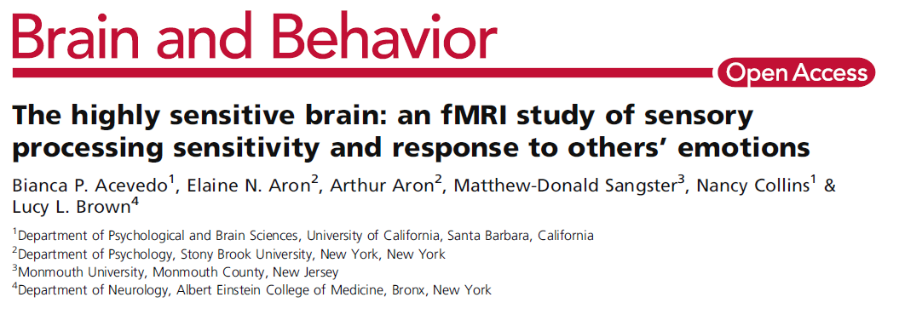
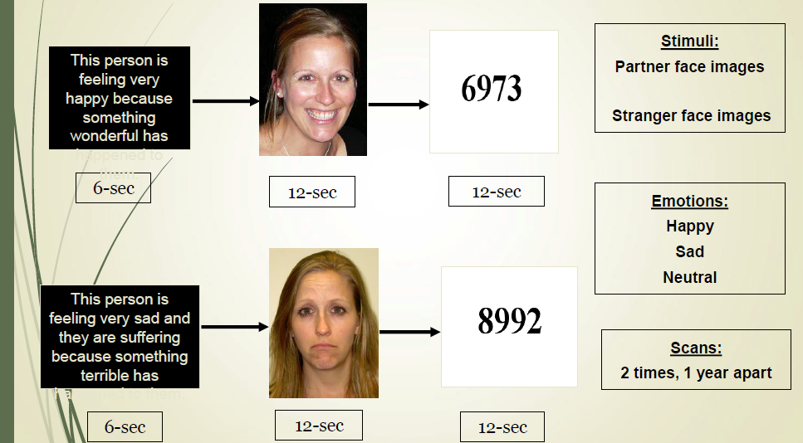
Neurobiologische Hinweise (Acevedo et al. 2014)

Slide 16
Sensible Verarbeitung der Bilder
SENSIBLE
REIZÜBER-FLUTUNG
Störende Signalverstärkung Reizüberflutung / Rückzug

Slide 17
Neurobiologische Hinweise (Acevedo et al. 2014)

Slide 18
Neurobiologische Hinweise (Acevedo et al. 2014)

Slide 19
Genetische Befunde
Licht, C., E. L. Mortensen, and G. M. Knudsen. 2011. Association between sensory processing sensitivity and the serotonin transporter polymorphism 5-HTTLPR short/short genotype. Biol. Psychiatry 69:152S–153S.
Chen, C., C. Chen, R. Moyzis, H. Stern, Q. He, and H. Li. 2011. Contributions of dopamine-related genes and environmental factors to highly sensitive personality: a multi-step neuronal system-level approach. PLoS One 6:e21636.
Notes:
Licht, C., E. L. Mortensen, and G. M. Knudsen. 2011. Association between sensory processing sensitivity and the serotonin transporter polymorphism 5-HTTLPR short/short genotype. Biol. Psychiatry 69:152S–153S.
Chen, C., C. Chen, R. Moyzis, H. Stern, Q. He, and H. Li. 2011. Contributions of dopamine-related genes and environmental factors to highly sensitive personality: a multi-step neuronal system-level approach. PLoS One 6:e21636.
Studies have also identified genetic polymorphisms’
association with SPS. One of these studies (Licht et al.
2011) found an association with polymorphisms of the
low-expressing, short (S) variant of the repeat length
polymorphism 5-HTTLPR (serotonin transporter, 5-HTT,
linked polymorphic region). There is some evidence that
carriers of the S-allele (either two shorts or the short and
long combination) are more likely to be depressed in
response to stressful life events (Homberg and Lesch
2011). Not surprisingly, since “genetically driven deficient
serotonin transporter (5-HTT) function would not have
been maintained throughout evolution if it only exerted
negative effects” (Homberg and Lesch 2011, p. 513),
increasing research suggests that the S-allele also has
advantages (for a review see Homberg and Lesch 2011).
For example, it has been associated with superior perfor-
mance on perceptual tasks
—
more risk aversion when
there was a low probability of winning, but greater risk
seeking when there was a high probability of winning;
longer reflection before making difficult choices and bet-
ter performance

Slide 20
Schutzfaktor Sensibilität (Pluess & Boniwell 2015)
Sensibilität kann ihre Vorteile haben. Sensible Kinder sind zurückhaltender und vorsichtiger, aber sie reagieren besser auf Programme zur Vorbeugung von Depression.
Umgebungs-Sensibilität ist unabdingbar, um sich erfolgreich an die Umgebung anzupassen. Individuen unterscheiden sich in ihrer Umgebungs-Sensibilität und reagieren unterschiedlich auf positive und negative Umweltreize. Dies spricht für genetisch angelegte Temperamentsunterschiede.

Slide 21
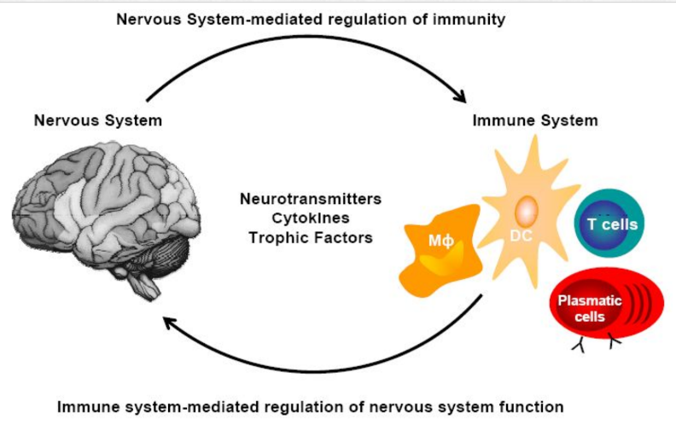
Neuroimmunologie
«Hochsensible Menschen berichten von höheren Ängstlichkeits-, Depressivitäts- und Stresslevels, die negative psychoneurologische Effekte haben können.» (Dissertation C. Blach, S. 141)
Niedriger Selbstwert sei assoziiert mit dem Versagen adrenokortikaler Reaktionen, sich an wiederholten Stress anzupassen. (Trzesniewski et al. 2006)

Slide 22
Gibt es Hochsensibilität? (Borries & Ostendorff 2014)
Forschung von Frau Dr. Borries und Prof. Ostendorf, Bielefeld
Fazit: Angesichts der explorativen Ausrichtung der Studie überrascht die Eindeutigkeit der Ergebnisse: 8 der 9 CCFI-Werte geben eine taxonische Variablenstruktur an und belegen damit die Annahme, dass SPS eine kategoriale Variable ist. (Einfach ausgedrückt: Es gibt HSPs! Sie sind eine eigene Gruppe von Personen, die sich von anderen in der Art und Weise unterscheiden, wie sie Stimuli wahrnehmen/verarbeiten.)
Kritik: Da die StudienteilnehmerInnen keine repräsentative Bevölkerungsstichprobe darstellen, können Selbstselektionseffekte nicht ausgeschlossen werden.
Praktische Bedeutung: Sofern die Befunde dieser Studie („HSPs machen mindestens 15% der Bevölkerung aus“) sich in zukünftigen Untersuchungen bestätigen, gilt es, die spezifischen Bedürfnisse dieser Bevölkerungsgruppe zu erforschen und bekannt zu machen.
Ja!
Quelle: Borries und Ostendorff (2014) GIBT ES 'DIE HOCHSENSIBLEN' ? – SENSORY-PROCESSING SENSITIVITY: DIMENSION ODER KLASSENVARIABLE ? Eine taxometrische Untersuchung
Notes:
Fazit: Angesichts der explorativen Ausrichtung der Studie überrascht die Eindeutigkeit der Ergebnisse: 8 der 9 CCFI-Werte geben eine taxonische Variablenstruktur an und belegen damit die Annahme, dass SPS eine kategoriale Variable ist. (Einfach ausgedrückt: Es gibt HSPs! Sie sind eine eigene Gruppe von Personen, die sich von anderen in der Art und Weise unterscheiden, wie sie Stimuli wahrnehmen/verarbeiten.)
Kritik: Da die StudienteilnehmerInnen keine repräsentative Bevölkerungsstichprobe darstellen, können Selbstselektionseffekte nicht ausgeschlossen werden.
Praktische Bedeutung: Sofern die Befunde dieser Studie („HSPs machen mindestens 15% der Bevölkerung aus“) sich in zukünftigen Untersuchungen bestätigen, gilt es, die spezifischen Bedürfnisse dieser Bevölkerungsgruppe zu erforschen und bekannt zu machen.
Quelle: Borries und Ostendorff (2014) GIBT ES 'DIE HOCHSENSIBLEN' ? – SENSORY-PROCESSING SENSITIVITY: DIMENSION ODER KLASSENVARIABLE ? Eine taxometrische Untersuchung

Slide 23
HSP hat mehrere Faktoren

Slide 24
Ästethische Sensitivität (Rothbart & Evans 2008)
N
Forschungen zeigen, dass Arons Test eigentlich zwei voneinander getrennte Merkmale erfasse: Zum einen »negativen Affekt«, also die generelle Neigung zu Gefühlen wie Angst, Ärger oder Traurigkeit. Diese sei etwa dafür verantwortlich, dass sich hochsensible angesichts von Reizüberflutung schneller unwohl fühlten.
Und zum anderen eine Dimension, die sich als »ästhetische Sensitivität« bezeichnen lässt. Sie beschreibt die Empfänglichkeit oder Feinfühligkeit in Bezug auf neue Eindrücke. Wer hier höhere Werte erzielt, gibt zum Beispiel auch an, von Musik oder Kunst tief berührt zu werden.
Ä
Mary Rothbart & David Evans (2008): High Sensitivity / negative affect and «aesthetic Sensitivity».

Slide 25
Beispiel Ästhetische Sensibilität und Musik
„Konrad aber wurde ganz blass, wenn er Musik hörte. Jede Art von Musik, auch die einfachste, berührte ihn so stark wie ein physischer Angriff. Er erbleichte, seine Lippen bebten. Die Musik sagte ihm etwas, das die anderen nicht nachvollziehen konnten. … Er hörte mit dem ganzen Körper Musik, so begierig wie der Verurteilte in seiner Zelle, der auf den Klang ferner, vielleicht Befreiung bedeutender Schritte horcht. Wenn man zu ihm sprach, reagierte er nicht. Die Musik löste die Welt um ihn herum auf.“
nach Sandor Marai, Die Glut, Piper

Slide 26
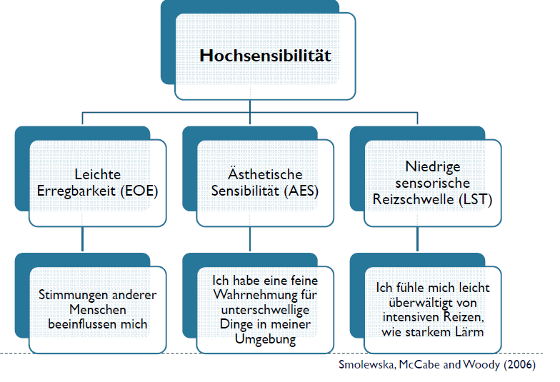
3 Faktoren des HSP-Konstrukts (Sandra Konrad)
leichte Erregbarkeit
ästhetische Sensibilität (positiver Anteil)
niedrige sensorische Reizschwelle.
Doch da ist noch mehr ….
Notes:
Sandra Konrad: Validierung einer deutschsprachigen Fassung der High-Sensitive-Person-Scale. Vortrag am ersten Kongress zum Thema Hochsensibilität, Münsingen 08.10.-09.10.2015

Slide 27
Sechs-Faktoren-Modell (Blach & Egger 2014)
HSP
Leichte Erregbar-keit
Ästhetische Sensibilität
Niedrige sensorische Reiz-schwelle
Zeitliche Überfor-derung
Sozialer
Rückzug
(Selbst-schutz)
Gewissen-haftigkeit
Ethische
Sensibilität
Blach, C., & Egger, J. W. (2014). Hochsensibilität – ein empirischer Zugang zum Konstrukt der hochsensiblen Persönlichkeit. Psychologische Medizin, 25, 4-16.
Notes:
Blach, C., & Egger, J. W. (2014). Hochsensibilität – ein empirischer Zugang zum Konstrukt der hochsensiblen Persönlichkeit. Psychologische Medizin, 25, 4-16.
Gewissenhaftigkeit: ethische Sensibilität, hohe moralische Wertmassstäbe, Leiden an Regelverletzungen (Beispiel: Edward Snowden, andere Whistleblower) --- das Gegenteil von narzisstischen Persönlichkeiten

Slide 28
Innere Stille kann auch glücklich machen
In der Regel gilt: Extrovertierte sind glücklicher als Introvertierte. Doch die beiden Forscher John Zelenski und Karin Sobocko (2015) fragen:
“Könnte nicht auch der stille Glücksmoment einer Tasse Tee (koffeinfrei) und ein gutes Buch dazu glücklicher machen als der wilde Exzess einer durchtanzten Nacht? Vielleicht sind Introvertierte genauso glücklich, aber sie behalten es für sich, ohne dass alle es sehen.”
Notes:
As much as the prototypical ‘very happy person’ might seem quite extraverted, some also wonder if this is really true. Couldn’t the quiet bliss of some tea (caffeine free) and a good book rival the lurid excess of an all-night party? Perhaps introverts are equally happy, but keep it inside, less available for all to see.
Zelenski, J. M., Sobocko, K., & Whelan, D. C. (2014). Introversion, solitude, and subjective
well-being. In R. J. Coplan and J. C. Bowker (Eds.), The Handbook of Solitude:
Psychological Perspectives on Social Isolation, Social Withdrawal, and Being Alone. (pp.
184-201). Wiley-Blackwell.

Slide 29
Ist HSP eine Krankheit?

Slide 30
HSP ist ein Temperamentsmerkmal, aber nicht eine Krankheit ABER: Menschen mit HSP können unter Stress eher eine seelische Erkrankung entwickeln

Slide 31
Wann wird Sensibilität zur Krankheit?
Beeinträchtigung von:
Genussfähigkeit
Beziehungsfähigkeit
Leistungsfähigkeit
Alter Begriff: Neurose“
NEU: HSP-assoziierte Problematik

Slide 32
Entstehungsmodell
Persönlichkeit Temperament
Psychosoziales Umfeld
«SENSIBLE» PERSÖNLICHKEIT
VULNERABILITÄT
STRESS
SENSIBLE KRISE

Slide 33
Spectrum Disorders
Depression
Bulimie- Anorexie
Zwang (OCD)
Panik-Agoraphobie
Soziale Phobie
Migraine - Magen-Darm
evtl auch Hyperaktivität - ADS

Slide 34
Kennzeichen «spectrum disorders»
Die Kriterien für eine klassische Störung sind nicht voll erfüllt.
Zeitlich begrenzte oder isolierte Symptome, verbunden mit depressiven Verstimmung.
führen zu deutlichen Einschränkung in Beziehungen, im Beruf oder anderen wichtigen Lebensbereichen.
Es entstehen „emotional aufgeladene Beziehungen“ mit der Gefahr der Abhängigkeit.

Slide 35
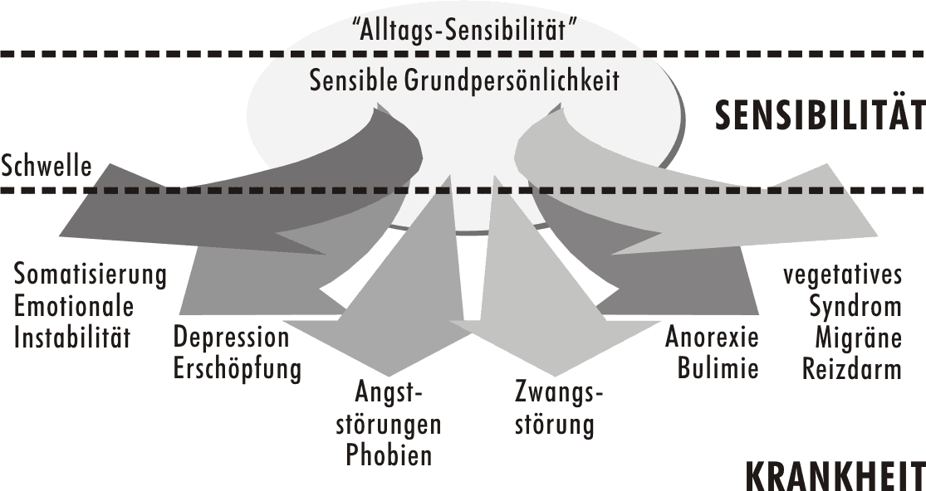
Mögliche Folgekrankheiten

Slide 36
Störbarkeit: Kognitive Aspekte der Sensibilität
Zerstreutheit, Konzentrationsstörung, Vergesslichkeit bei Depression und allgemeiner Sensibilität:
nicht vergessen, sondern aufgewirbelt, zerstreut wie Blätter im Wind; die Anstrengung, die Gedanken zu sammeln und zu ordnen, ist so gross, dass der sensible Mensch nicht die Kraft dazu hat.

Slide 37
Persönlichkeitskonzepte und Sensibilität

Slide 38
Sensibilität und Glaube
Feinfühligkeit für die geistige Welt
Überempfindliches Gewissen
Ängstlichkeit vor Gott und Menschen
Leben mit Spannungsfeldern

Slide 39
Gottesbild und Persönlichkeit
Gottes Gegenwart
Überforderung im religiösen Umfeld
Wohltuendes verständ-nisvolles Umfeld
bedrückend
bedrohlich
abwertend
verurteilend
tröstend
tragend
gegenwärtig
Ängstlich, sensibel, neurotisch
Stabil, vertrauensvoll
Persönlichkeitsstil

Slide 40
Ziel: Mit Grenzen leben
Reizabschirmung
Selbstschutz
Aufgaben
Sensible
Persönlichkeit
Ressourcen
AUSWIRKUNGEN AUF DAS SPIRITUELLE LEBEN:
«Wenn ich in Gott ruhe, und für mich sorge, dann kann ich seine gute fürsorgliche Seite viel besser spüren!»

Slide 41
«Die sensible Seite» annehmen
«Dank Ihrem Buch kam ich nach fast 10 Jahren Schlaftabletten (Abhängigkeit) davon los. Erst dadurch wurde mir bewusst, was anders ist bei mir.
Sensible Reize selber ‘heilen’ meine sensitive Seele, merke ich. Glitzer im Schnee, Naturphänomene oder Klänge, mit denen ich fast ‘eins’ werde vor Ekstase / Glück, wenn sie in mich dringen.
Ich akzeptiere nun einfach dass meine Empfangsantennen sehr scharf eingestellt sind.»
Feedback zu meinem Buch «Der sensible Mensch»

Slide 42
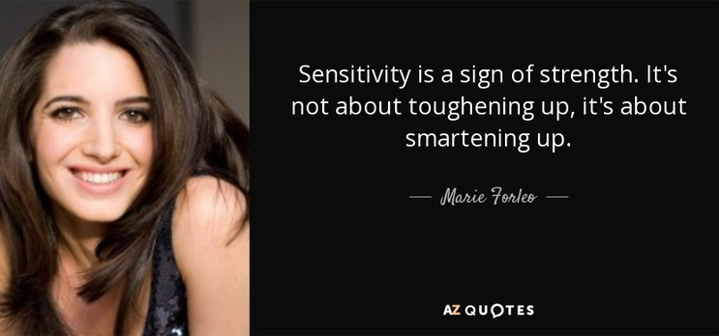
Sich schützen und sich Gutes tun!

Slide 43
Sorry für die Reizüberflutung! Danke für Ihre Aufmerksamkeit!
Download von www.seminare-ps.net

Slide 44
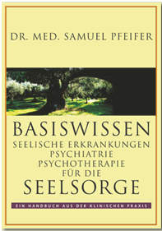
Weiterführende Literatur
Download

Slide 45
Literatur (Übersicht: www.hochsensibel.org )
Acevedo, B. P. et al.: The highly sensitive brain: An fMri study of sensory processing sensitivity and response to others’ emotions. Brain and Behavior 4, S. 580–594, 2014
Blach, C.: Ein empirischer Zugang zum komplexen Phänomen der Hochsensibilität. Disserta Verlag, Hamburg 2016
Aron, e. n. et al.: Sensory Processing sensitivity: A review in the Light of the evolution of biological responsivity. Personality and Social Psychology Review 16, S. 262–282, 2012
Sobocko, K., Zelenski, J. M.: trait sensory-Processing sensitivity and subjective Well-Being: Distinctive Associations for Di erent Aspects of sensitivity. Personality and Individual Differences 83, S. 44–49, 2015
Weitere Quellen im Internet: www.spektrum.de/artikel/1410327

